Slide 1
Ku refleksji
„Nie idź za mną, bo nie umiem prowadzić.
Nie idź przede mną, bo mogę za Tobą nie nadążyć.
Idź po prostu obok mnie i bądź moim przyjacielem”
Albert Camus
Prezentacja została przygotowana na podstawie materiałów opracowanych przez Teresę Kazimierską - nauczyciela konsultanta MSCD

Slide 2
Doradztwo Zawodowe
Doradztwo zawodowe- uporządkowane i zaplanowane działania mające na celu wspieranie uczniów w procesie świadomego i samodzielnego podejmowania decyzji edukacyjnych i zawodowych.
Prezentacja została przygotowana na podstawie materiałów opracowanych przez Teresę Kazimierską - nauczyciela konsultanta MSCD

Slide 3
Wewnątrzszkolny System Doradztwa Zawodowego
Celowe, uporządkowane i wzajemne powiązane działania związane z doradztwem zawodowym podejmowane przez daną szkołę lub placówkę na cały cykl kształcenia.
Prezentacja została przygotowana na podstawie materiałów opracowanych przez Teresę Kazimierską - nauczyciela konsultanta MSCD

Slide 4
Wewnątrzszkolny System Doradztwa Zawodowego
Środowisko szkolne odgrywa szczególną rolę w procesie podejmowania decyzji edukacyjno-zawodowych przez uczniów.
WSDZ obejmuje indywidualną i grupową pracę z uczniami, rodzicami i nauczycielami. WSDZ ma charakter działań celowych, systematycznych i długotrwałych.
Prezentacja została przygotowana na podstawie materiałów opracowanych przez Teresę Kazimierską - nauczyciela konsultanta MSCD

Slide 5
Efektywne doradztwo edukacyjno-zawodowe dla dzieci, młodzieży i dorosłych
Prezentacja została przygotowana na podstawie materiałów opracowanych przez Teresę Kazimierską - nauczyciela konsultanta MSCD
LO
BS I
SPl
P
SP
SP
T
BS
II
1-3 kl.
4-6 kl.
7-8 kl.
Preorientacja zawodowa
Orientacja zawodowa
Doradztwo zawodowe

Slide 6
Ramowe plany nauczania
dla BS I stopnia – minimalny wymiar godzin zajęć z zakresu doradztwa zawodowego wynosi 10 godz. w trzyletnim okresie nauczania
dla VII klasy - 10 godz.
dla VIII klasy - 10 godz.
dla LO - 10 godz.
dla T - 10 godz.
Prezentacja została przygotowana na podstawie materiałów opracowanych przez Teresę Kazimierską - nauczyciela konsultanta MSCD

Slide 7
Szkoła podstawowa
Działania związane z doradztwem zawodowym kierowane są do trzech grup adresatów:
uczniów
rodziców
nauczycieli
Prezentacja została przygotowana na podstawie materiałów opracowanych przez Teresę Kazimierską - nauczyciela konsultanta MSCD

Slide 8
Szkoła podstawowa
W realizację zadań związanych z doradztwem zaangażowani są wszyscy członkowie rady pedagogicznej (dyrektor, nauczyciele wychowawcy, nauczyciel świetlicy szkolnej, nauczyciel-bibliotekarz, pedagog, psycholog, doradca zawodowy, a nawet pielęgniarka szkolna)
Prezentacja została przygotowana na podstawie materiałów opracowanych przez Teresę Kazimierską - nauczyciela konsultanta MSCD

Slide 9
Wewnątrzszkolny System Doradztwa Zawodowego
Zaangażowanie wszystkich osób realizujących zadania z doradztwa zawodowego daje efekt synergii.
Prezentacja została przygotowana na podstawie materiałów opracowanych przez Teresę Kazimierską - nauczyciela konsultanta MSCD

Slide 10
Wychowawca – rola doradcza
Osoba, która zna swojego ucznia, zna jego potrzeby, aspiracje, marzenia, ale także rzeczywiste możliwości. Wychowawca może indywidualizować oddziaływania doradcze, kieruje się dobrem ucznia.
Prezentacja została przygotowana na podstawie materiałów opracowanych przez Teresę Kazimierską - nauczyciela konsultanta MSCD

Slide 11
Wychowawca – rola doradcza
Współpracuje z rodzicami w zakresie planowania ścieżki kariery edukacyjno-zawodowej ich dzieci.
Realizują tematy związane z doradztwem zawodowym na godzinach wychowawczych.
Eksponują w trakcie bieżącej pracy z uczniem związki realizowanych treści nauczania z treściami programowymi orientacji zawodowej i doradztwa zawodowego.
Prezentacja została przygotowana na podstawie materiałów opracowanych przez Teresę Kazimierską - nauczyciela konsultanta MSCD

Slide 12
Pomocna dłoń w wyborze ścieżki edukacyjnej
Rodzice/Rodzina
Koledzy/Znajomi
Wychowawcy/Nauczyciele
Doradca szkolny/doradca zawodowy
Pedagog
Pracownicy Poradni Psychologiczno-Pedagogicznej
Prezentacja została przygotowana na podstawie materiałów opracowanych przez Teresę Kazimierską - nauczyciela konsultanta MSCD

Slide 13
Czy rodzice mogą być doradcami? TAK – są niezastąpieni
Rodzicu:
dobrze znasz swoje dziecko
możesz pomóc mu odkryć jego możliwości
możesz motywować je do szukania odpowiedzi na pytanie: „Co chce robić w życiu?”
często jesteś pierwszym źródłem informacji
dzielisz się z dzieckiem swoimi doświadczeniami zawodowymi
Prezentacja została przygotowana na podstawie materiałów opracowanych przez Teresę Kazimierską - nauczyciela konsultanta MSCD

Slide 14
Czy rodzice mogą być doradcami?
Rodzicu przede wszystkim możesz:
zaobserwować jakie czynności chętnie wykonuje twoje dziecko, co je pasjonuje, ciekawi i rozmawiać z nim na ten temat,
przyglądać się na których zajęciach Twoje dziecko czuje się jak „ryba w wodzie”.
….
Prezentacja została przygotowana na podstawie materiałów opracowanych przez Teresę Kazimierską - nauczyciela konsultanta MSCD

Slide 15
Wskazówki dla Rodziców
Co potrafi moje dziecko? - refleksyjna ocena zdolności w odniesieniu do kariery edukacyjno-zawodowej - POTENCJAŁ
Co chce osiągnąć? Dlaczego działa? – refleksyjne określenie motywacji, przyglądanie się pragnieniom, potrzebom i wartości w kontekście kariery - MOTYWACJA
Gdzie może robić to co chce? – poszukiwanie przestrzeni edukacyjnej i zawodowej uwzględniającej potencjał i motywację dziecka – PRZYSZŁA PRACA
Jak mogę wspierać dziecko? – wspólne z dzieckiem refleksyjne projektowanie i tworzenie kariery, świadome podejmowanie decyzji – KONSTRUOWANIE KARIERY
Kto może nam w tym pomóc? określanie i budowanie sieci kontaktów – w tym NETWORKING
Prezentacja została przygotowana na podstawie materiałów opracowanych przez Teresę Kazimierską - nauczyciela konsultanta MSCD

Slide 16
Wskazówki dla Rodziców
Czym interesuje się Twój syn/ Twoja córka – ZAINTERESOWANIA
Jakie zdolności ma Twój syn/ Twoja córka – ZDOLNOŚCI
Gdzie umie robić Twoje dziecko? – UMIEJĘTNOŚCI
Jakie wartości są ważne dla Twojego syna/Twojej córki? – WARTOŚCI
Jaki temperament ma Twój syn/ Twoja córka? – TEMPERAMENT
Jaki charakter ma Twój syn/ Twoja córka? – CECHY CHARAKTERU
Jak radzi sobie z nauką? Jakie ma oceny? Jakie ma zasoby wiedzy i umiejętności - MOŻLIWOŚCI INTELEKTUALNE
Prezentacja została przygotowana na podstawie materiałów opracowanych przez Teresę Kazimierską - nauczyciela konsultanta MSCD

Slide 17
Wskazówki dla Rodziców
Czy nie ma przeciwskazań do wykonywania wybranego przez dziecko zawodu – STAN ZDROWIA
Co dziecko wie o wybranym zawodzie/zawodach? – INFORMACJE - jakie czynności zawodowe wykonuje osoba w danym zawodzie
- jakie są wymagania wobec osób zainteresowanych zawodem
- w jakich warunkach wykonuje się pracę w danym zawodzie - jakie są przeciwwskazania do pracy w danym zawodzie
- jakie trzeba mieć wykształcenie , by zdobyć kwalifikacje zawodowe
- jakie są szanse na znalezienie pracy w danym zawodzie
- jakie są możliwości doskonalenia zawodowego
Jakie dziecko ma obawy w odniesieniu do planów edukacyjno-zawodowych? – PRZESZKODY
Prezentacja została przygotowana na podstawie materiałów opracowanych przez Teresę Kazimierską - nauczyciela konsultanta MSCD

Slide 18
Przeszkody, które mają wpływ na decyzje edukacyjno-zawodowe
Stan zdrowia
Wyniki w nauce
Zaniżona samoocena
Niska motywacja i brak aspiracji życiowych
Problemy rodzinne
Względy finansowe
Ograniczona dostępność szkół ponadpodstawowych w miejscu zamieszkania
Prezentacja została przygotowana na podstawie materiałów opracowanych przez Teresę Kazimierską - nauczyciela konsultanta MSCD

Slide 19
Jak pomóc dziecku, aby wybrało właściwą ścieżkę edukacji?
Warto:
zastanowić się nad predyspozycjami swojego dziecka,
określić, czasem odnaleźć jego atuty, umiejętności, zainteresowania, które pomogą wybrać przyszłą szkołę, przyszły zawód.
Prezentacja została przygotowana na podstawie materiałów opracowanych przez Teresę Kazimierską - nauczyciela konsultanta MSCD

Slide 20
Samopoznanie Prezentacja została przygotowana na podstawie materiałów opracowanych przez Teresę Kazimierską - nauczyciela konsultanta MSCD
Zainteresowania
Uzdolnienia
Mocne strony/ ograniczenia
System wartości
Temperament
Stan zdrowia
Umiejętności
…
Notes:
W puste pole można wpisać propozycje uczniów

Slide 21
Rodzaje uzdolnień Prezentacja została przygotowana na podstawie materiałów opracowanych przez Teresę Kazimierską - nauczyciela konsultanta MSCD
Uzdolnienia
językowe
inter- personalne
techniczne
praktyczno-porządkowe
artystyczne
poznawcze
Notes:
Warto zapytać uczniów, czy rozumieją poszczególne słowa, np. co oznacza interpersonalny; warto odwołać się do pytań z kwestionariusza: czy potrafisz pomóc koleżance/koledze, czy potrafisz pogodzić zwaśnionych kolegów – co mogą więc oznaczać uzdolnienia interpersonalne.
w nauce

Slide 22
Czym kierować się przy wyborze szkoły?
Zastanowienie się/refleksja razem z dzieckiem:
która szkoła będzie najodpowiedniejsza – czy ta najbliższa domu, czy ta idealnie dopasowana do predyspozycji Waszego dziecka?
Kim jest moje dziecko? Czego szuka?
Co lubi i umie robić?
Co lubi lecz nie umie?
Czego na pewno nie lubi? Czego woli unikać?
Prezentacja została przygotowana na podstawie materiałów opracowanych przez Teresę Kazimierską - nauczyciela konsultanta MSCD

Slide 23
3 etapy planowania drogi edukacyjnej
Etap 1.
Zidentyfikowanie:
Zainteresowań
Umiejętności
Uzdolnień
Stanu zdrowia
Prezentacja została przygotowana na podstawie materiałów opracowanych przez Teresę Kazimierską - nauczyciela konsultanta MSCD

Slide 24
Planowanie drogi edukacyjnej
Etap 2.
Poznanie świata edukacji i pracy:
ścieżek edukacji
świata zawodów
rynku pracy
Prezentacja została przygotowana na podstawie materiałów opracowanych przez Teresę Kazimierską - nauczyciela konsultanta MSCD

Slide 25
Planowanie drogi edukacyjnej
Etap 3.
Planowanie kariery – realizacja marzeń
Kształtowanie umiejętności:
wykorzystywania informacji
planowania i podejmowania decyzji
tworzenia portfolio
Prezentacja została przygotowana na podstawie materiałów opracowanych przez Teresę Kazimierską - nauczyciela konsultanta MSCD

Slide 26
Szukanie mocnych stron dziecka wśród kompetencji kluczowych
porozumiewanie się w jęz. ojczystym
porozumiewanie się w jęz. obcych
kompetencje matematyczne i podstawowe kompetencje naukowo-tech.
kompetencje informatyczne
inicjatywność i przedsiębiorczość
świadomość i ekspresja
Prezentacja została przygotowana na podstawie materiałów opracowanych przez Teresę Kazimierską - nauczyciela konsultanta MSCD

Slide 27
Pierwsze wybory dalszej edukacji
Powinny uwzględniać:
predyspozycje i zainteresowania
cechy osobowości
motywacja do nauki, wyniki w nauce
sytuacja życiowa rodziny
wartości w rodzinie, możliwość wykonywania zawodu dziedziczonego
miejsce zamieszkania i dostępne możliwości
aktualne informacje o rynku pracy
Prezentacja została przygotowana na podstawie materiałów opracowanych przez Teresę Kazimierską - nauczyciela konsultanta MSCD

Slide 28
Analiza Rynku Pracy
Informacje do analizy:
W jakich zawodach poszukiwani są pracownicy?
Jak dużo miejsc pracy w tych zawodach oferują pracodawcy?
Jakie wymagania stawiają pracodawcy kandydatom do pracy?
Jaki sektor gospodarki rozwija się dynamicznie? W jakich sektorach obserwuje się stagnację lub spadek?
Prezentacja została przygotowana na podstawie materiałów opracowanych przez Teresę Kazimierską - nauczyciela konsultanta MSCD

Slide 29
Szkoły zawodowe – przyszłość biznesu
Resort edukacji wprowadza systemowe zmiany w szkołach przygotowujących do zawodu. Szkoły branżowe mają lepiej odpowiadać na potrzeby pracodawców. Mają gwarantować zdobycie dobrego zawodu dającego satysfakcję i pieniądze.
Szkoły zawodowe muszą być związane z pracodawcami. Duży nacisk położony jest na zdobywanie umiejętności praktycznych, przydatnych na stanowiskach pracy.
Prezentacja została przygotowana na podstawie materiałów opracowanych przez Teresę Kazimierską - nauczyciela konsultanta MSCD

Slide 30
Typy szkół kształcących w zawodach
Ustawa z dnia 14 grudnia 2016 r. Prawo oświatowe (Dz. U. poz. 59)
Art. 18. 1. Szkoły publiczne i niepubliczne dzielą się na następujące typy:
1) ośmioletnią szkołę podstawową;
2) szkoły ponadpodstawowe:
a) czteroletnie liceum ogólnokształcące,
b) pięcioletnie technikum,
c) trzyletnią branżową szkołę I stopnia,
d) trzyletnią szkołę specjalną przysposabiającą do pracy,
e) dwuletnią branżową szkołę II stopnia,
f) szkołę policealną dla osób posiadających wykształcenie średnie lub wykształcenie średnie branżowe, o okresie nauczania nie dłuższym niż 2,5 roku.
Prezentacja została przygotowana na podstawie materiałów opracowanych przez Teresę Kazimierską - nauczyciela konsultanta MSCD

Slide 31
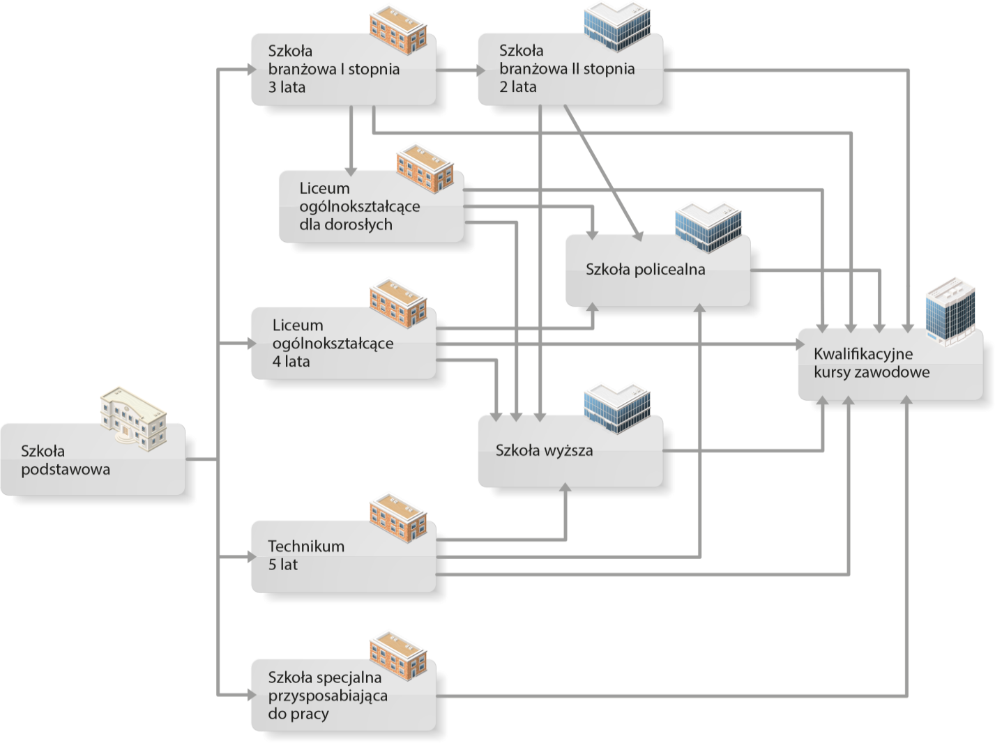
Zmiana ustroju szkolnego od roku 2019/2020 Prezentacja została przygotowana na podstawie materiałów opracowanych przez Teresę Kazimierską - nauczyciela konsultanta MSCD

Slide 32
Ważne informacje wynikające ze zmian w kształceniu zawodowym
Zmiana ustroju szkolnego
Klasyfikacja Zawodów Szkolnictwa Zawodowego
Podstawa Programowa Kształcenia Zawodowego
Polska Rama Kwalifikacji
Zintegrowany System Kwalifikacji
Kształcenie ustawiczne
Prezentacja została przygotowana na podstawie materiałów opracowanych przez Teresę Kazimierską - nauczyciela konsultanta MSCD

Slide 33
Zmiana ustroju szkolnego
Wprowadzenie branżowej szkoły I stopnia, w miejsce zasadniczej szkoły zawodowej, nastąpiło 1 września 2017 r. Wprowadzenie branżowej szkoły II stopnia dla absolwentów branżowej szkoły I stopnia rozpocznie się od roku szkolnego 2020/2021
Prezentacja została przygotowana na podstawie materiałów opracowanych przez Teresę Kazimierską - nauczyciela konsultanta MSCD

Slide 34
Branżowa szkoła I stopnia
Uczniowie branżowej szkoły I stopnia będą przystępować do jednego egzaminu potwierdzającego kwalifikacje w zawodzie.
Ukończenie branżowej szkoły I stopnia umożliwi uzyskanie dyplomu potwierdzającego kwalifikacje zawodowe po zdaniu egzaminu potwierdzającego kwalifikacje w danym zawodzie oraz uzyskanie wykształcenia zasadniczego branżowego.
Prezentacja została przygotowana na podstawie materiałów opracowanych przez Teresę Kazimierską - nauczyciela konsultanta MSCD

Slide 35
Branżowa szkoła I stopnia
Pierwsi absolwenci ukończą branżowa szkołę I stopnia w 2020 roku, dlatego też aby umożliwić im kontynuację nauki w szkole prowadzącej kształcenie zawodowe, zakłada się utworzenie od roku szkolnego 2020/2021 dwuletniej branżowej szkoły II stopnia.
Prezentacja została przygotowana na podstawie materiałów opracowanych przez Teresę Kazimierską - nauczyciela konsultanta MSCD

Slide 36
Branżowa szkoła II stopnia
Absolwenci BS I kształcący się w zawodach, dla których nie jest przewidziane kształcenie w BS II, będą mogli podjąć pracę lub kontynuować naukę w LO dla dorosłych oraz na kwalifikacyjnych kursach zawodowych (KKZ) organizowanych bezpłatnie przez szkoły zawodowe, CKP, CKU.
Prezentacja została przygotowana na podstawie materiałów opracowanych przez Teresę Kazimierską - nauczyciela konsultanta MSCD

Slide 37
Branżowa szkoła II stopnia
Ukończenie branżowej szkoły II stopnia umożliwi uzyskanie dyplomu potwierdzającego kwalifikacje zawodowe po zdaniu egzaminu potwierdzającego kwalifikacje w danym zawodzie oraz uzyskanie wykształcenia średniego branżowego.
Realizacja kształcenia w zawodach, które mają kontynuację na poziomie technika.
Prezentacja została przygotowana na podstawie materiałów opracowanych przez Teresę Kazimierską - nauczyciela konsultanta MSCD

Slide 38
Branżowa szkoła II stopnia
Absolwent BS II będzie mógł przystąpić do matury na poziomie podstawowym z języka polskiego, matematyki, języka obcego. Uczeń po branżowej szkole II stopnia dodatkowo w miejsce obowiązkowego przedmiotu dodatkowego (z zakresu kształcenia ogólnego) przystąpi do egzaminów potwierdzających kwalifikacje w danym zawodzie. Uzyska on tym samym, oprócz świadectwa dojrzałości, także dyplom potwierdzający kwalifikacje zawodowe. Warunkiem zdania egzaminów potwierdzających kwalifikacje w danym zawodzie będzie otrzymanie z każdej części pisemnej egzaminu co najmniej 50 proc. Możliwych do uzyskania punktów, zaś z każdej części praktycznej – co najmniej 75 proc. punktów.
Uczniowie kończący branżową szkołę II stopnia będą mogli ubiegać się o miejsce na dowolnym kierunku studiów.
Prezentacja została przygotowana na podstawie materiałów opracowanych przez Teresę Kazimierską - nauczyciela konsultanta MSCD

Slide 39
Technikum 5-letnie
Do 5 letniego T od roku szkolnego 2019/2020 będą przyjmowani absolwenci 8-klasowej szkoły podstawowej.
Ukończenie T umożliwi uzyskanie dyplomu potwierdzającego kwalifikacje zawodowe po zdaniu egzaminu potwierdzającego kwalifikacje w danym zawodzie oraz uzyskanie wykształcenia średniego.
Absolwenci technikum będą mieli możliwość przystąpienia do egzaminu maturalnego na poziomie podstawowym i rozszerzonym.
Prezentacja została przygotowana na podstawie materiałów opracowanych przez Teresę Kazimierską - nauczyciela konsultanta MSCD

